Slide 1
1
2
3
Quan sát các hình ảnh cho biết tên của các quốc gia trên ảnh 1, 2,3
Notes:
Cho hs ghi lại nhanh đáp án trong giấy note

Slide 2
1
Việt Nam
2
3
Hàn Quốc
Nhật Bản

Slide 3
TIẾT 15- BÀI 6: ĐẶC ĐIỂM DÂN CƯ,XÃ HỘI
CHÂU Á (Tiếp theo)

Slide 4
Dựa trên sự chuẩn bị bài ở nhà, hoạt động nhóm 4 (5p) hãy trao đổi, thống nhất ý kiến theo nội dung sau:
H1: Trình bày đặc điểm phân bố dân cư châu Á?
+ Phân bố dân cư ---> Mật độ dân số:
--->phân bố dân cư giữa các khu vực:
+ Xác định các khu vực đông dân:
+ Xác định các khu vực thưa dân:
H2: Trình bày đặc điểm đô thị hóa châu Á?
+ Đô thị hóa ---> Đặc điểm:
---> Phân bố các đô thị:….
+ Kể tên và xác định các đô thị từ 20 triệu người trở lên ở châu Á.

Slide 5
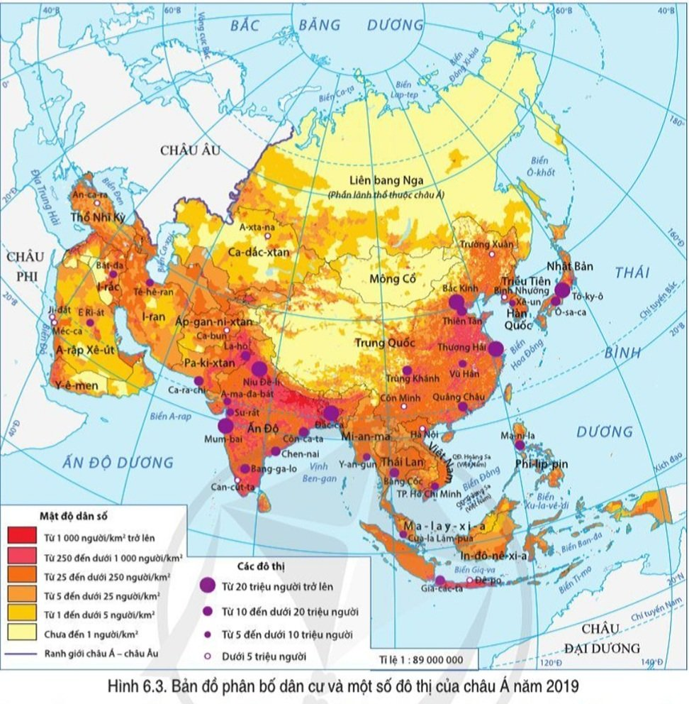

Slide 6
+ Phân bố dân cư ---> Mật độ dân số cao
--->phân bố giữa các khu vực có sự chênh lệch nhau
+ Các khu vực đông dân tập trung ở Đông Á, Nam Á, Đông Nam Á.
+ Các khu vực thưa dân: Bắc Á, Trung Á.
+ Đô thị hóa ---> Đặc điểm: Có nhiều đô thị lớn
---> Phân bố các đô thị lớn chủ yếu tập trung ở các khu vực Đông Á, Đông Nam Á và Nam Á.
+ Các đô thị trên 20 triệu người: Bắc Kinh, Tôkyô, Thượng Hải, Đăcca, Mumbai, Niudeli.

Slide 7
Đọc nội dung mục - tôn giáo, hoạt động cá nhân (2p) hãy:
H: Nêu đặc điểm tôn giáo của châu Á.

Slide 8
Bài 1:
Hoàn thành bài tập số 1 dưới hình thức tổ chức trò chơi: TIẾP SỨC ĐỒNG ĐỘI
Yêu cầu: Quan sát bản đồ hình 6.3, mỗi đội chơi liệt kê tên của 10 đô thị (thuộc quốc gia nào) ở châu Á.
- Luật chơi:
+ Chia lớp thành 3 đội chơi tương ứng với 3 dãy bàn
Đội 1: Liệt kê 10 đô thị dưới 5 triệu người
Đội 2: Liệt kê 10 đô thị từ 5 đến dưới 10 triệu người
Đội 3: Liệt kê 10 đô thị từ 10 đến dưới 20 triệu người
+ Các thành viên trong đội chơi lần lượt lên bảng ghi tên của các đô thị (có tên quốc gia đi kèm). Mỗi thành viên chỉ được ghi tên của 1 đô thị.
+ Sau 3 phút, đội nào ghi được đúng, đủ tên của nhiều đô thị nhất sẽ giành chiến thắng.

Slide 10
Bài 2:
Sử dụng mạng Internet, sách báo và hiểu biết của bản thân hãy tìm hiểu về một tôn giáo ở địa phương em hoặc ở Việt Nam.
Tham khảo một số tiêu chí sau:
+ Tên tôn giáo
+ Ai là người sáng lập, nơi ra đời, thời gian ra đời
+ Ý nghĩa của tôn giáo đối với đời sống con người…..

